Slide 1
ALTA VISTA INVESTIMENTOS | GUIA PRATICO PARA ASSESSOR
Guia HUB Investimentos Internacionais
Alta Vista Investimentos | Material de apoio
Notes:
Introducao do fluxo. O assessor passa por quatro frentes: entrar no ambiente certo, ler a situacao do cliente, executar funding em cambio e transformar a conta abastecida em alocacao e acompanhamento.

Slide 2
JORNADA
Pense o HUB como uma jornada conectada
Entrada, leitura do cliente, funding internacional e distribuicao de produtos.
Guia HUB
02
Notes:
Abra o guia com a logica da jornada. Isso reduz retrabalho e ajuda o assessor a nao navegar sem contexto.

Slide 3
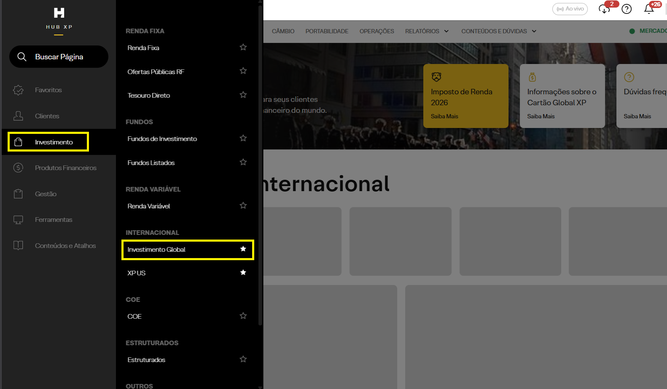
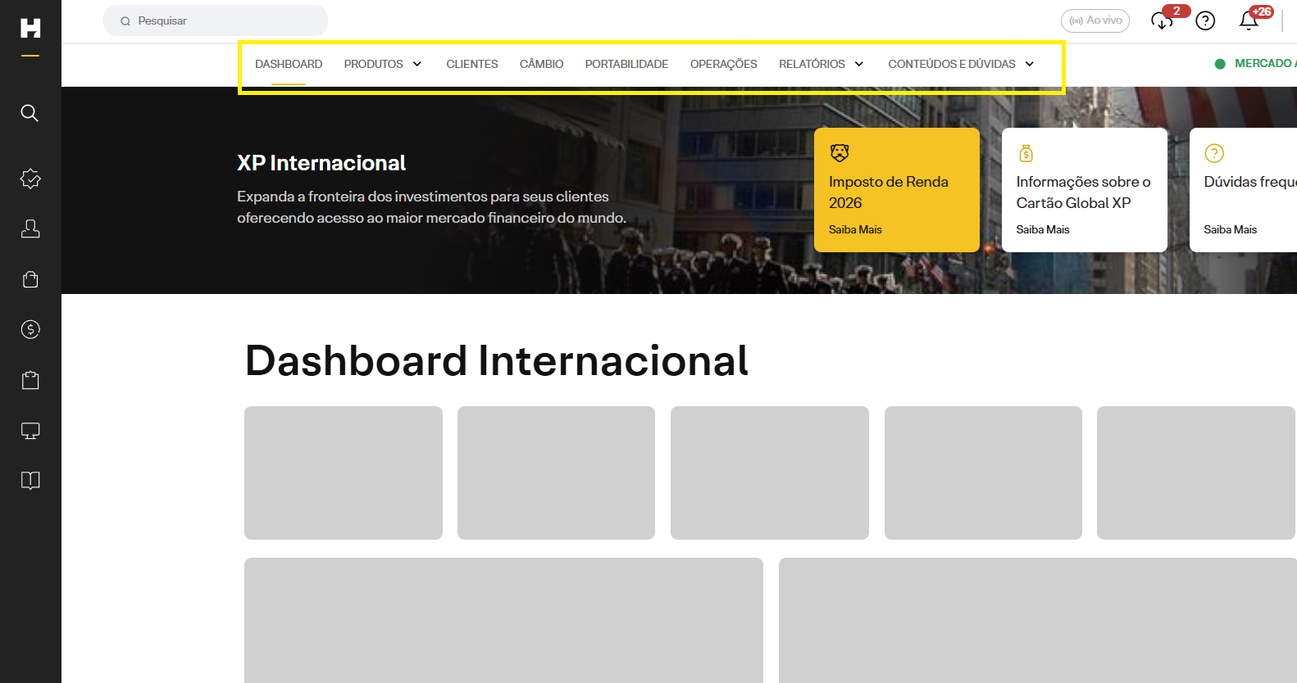
NAVEGACAO
Menu lateral e regua superior trabalham juntos
Entrada em Investimento Global
Regua superior
Guia HUB
03
Notes:
Explique que o menu lateral e porta de entrada. A regua superior organiza a execucao depois que o assessor ja esta dentro da frente internacional.

Slide 4
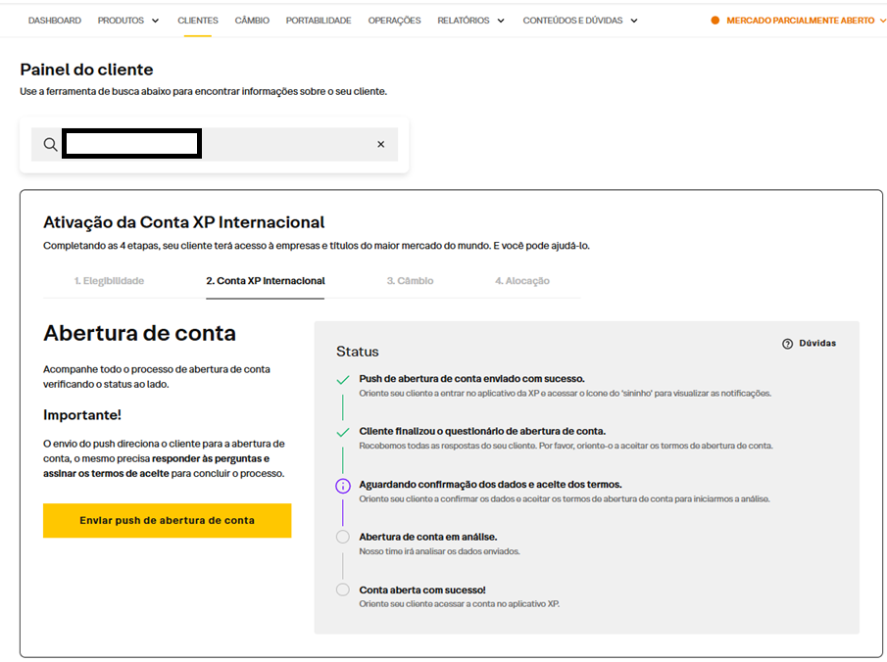
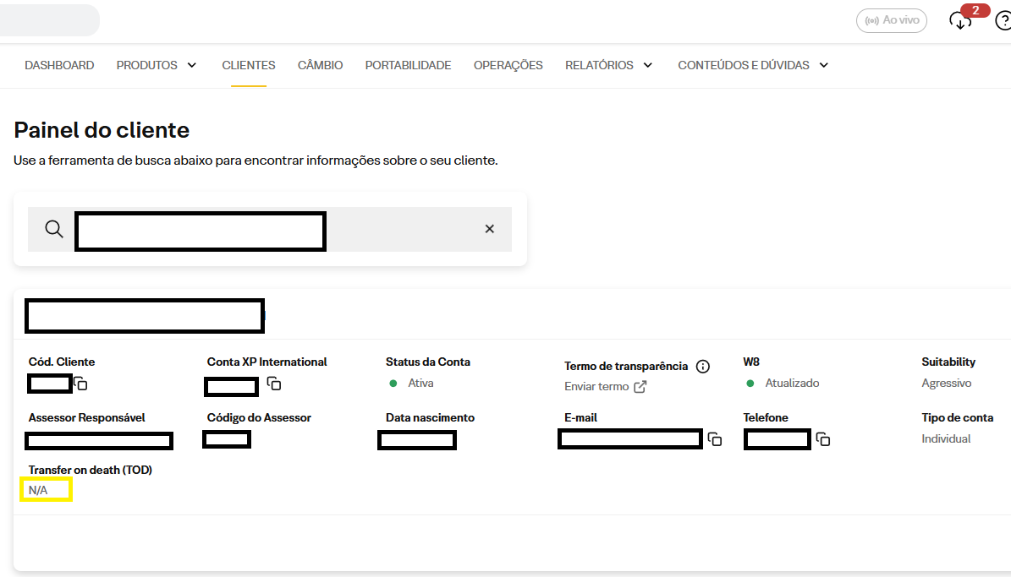
CLIENTE
A tela do cliente concentra o contexto antes da proxima acao
Push de abertura
Status da conta e dados
Guia HUB
04
Notes:
Mostre os dois cenarios: cliente ainda sem conta global e cliente com conta ja ativa. O ponto e que a tela ajuda a decidir se o assessor precisa abrir conta, revisar dados ou avancar para cambio.

Slide 5
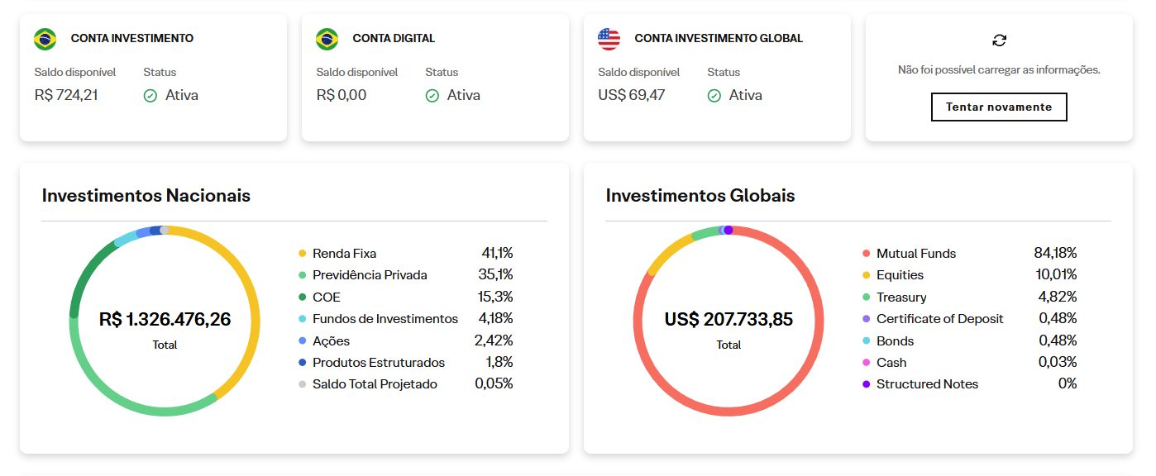
CLIENTE
Carteira consolidada ajuda a avaliar o ponto de partida
Guia HUB
05
Notes:
Use este slide para reforcar a leitura de saldos e posicoes local e offshore. E uma tela de contexto antes de funding e produto.

Slide 6
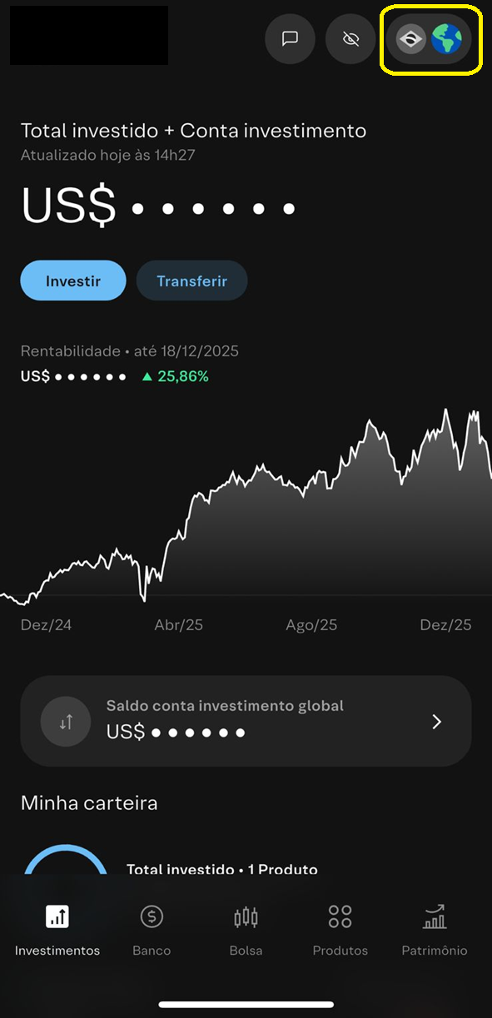
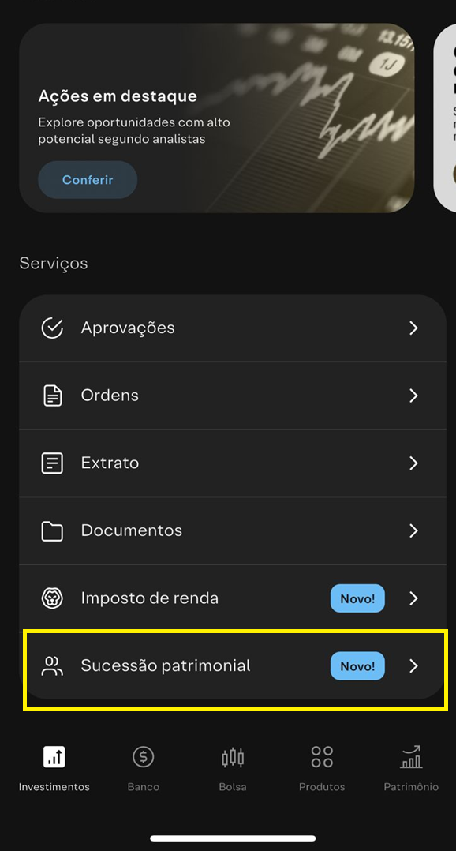
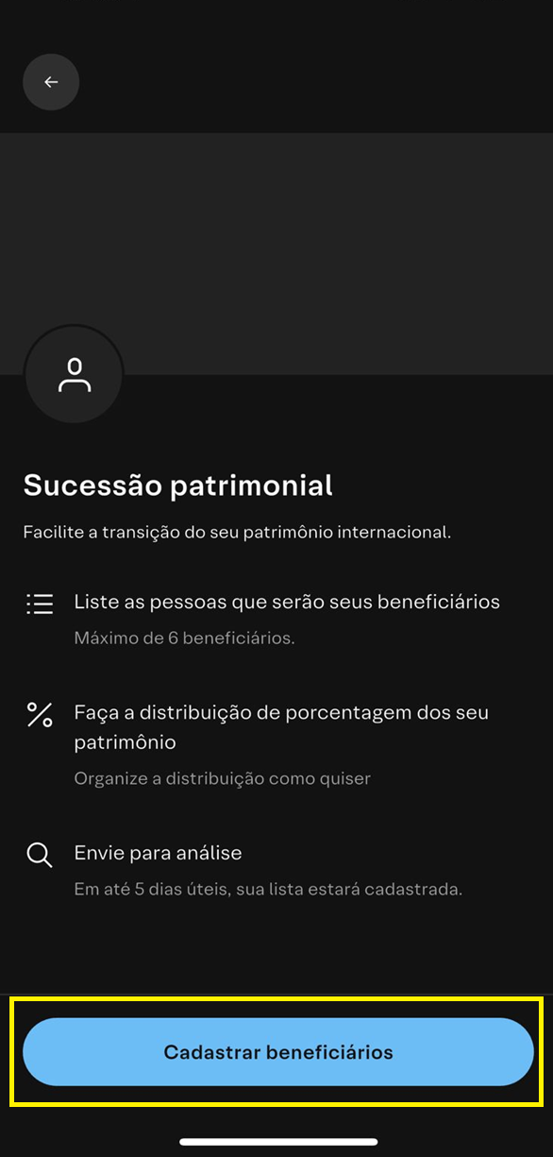
TOD NO APP
TOD pelo aplicativo em tres telas
Conta Global
Sucessao Patrimonial
Cadastrar beneficiario
Guia HUB
06
Notes:
Oriente a sequencia: entrar na Conta Global pelo globo, descer ate Sucessao Patrimonial e concluir o cadastro de beneficiario. Trate TOD como parte natural da ativacao da conta.

Slide 7
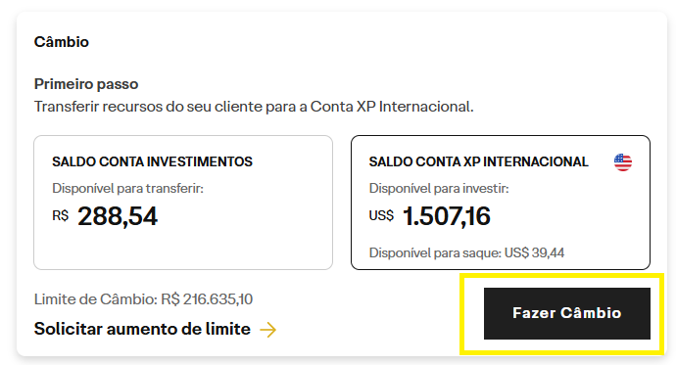
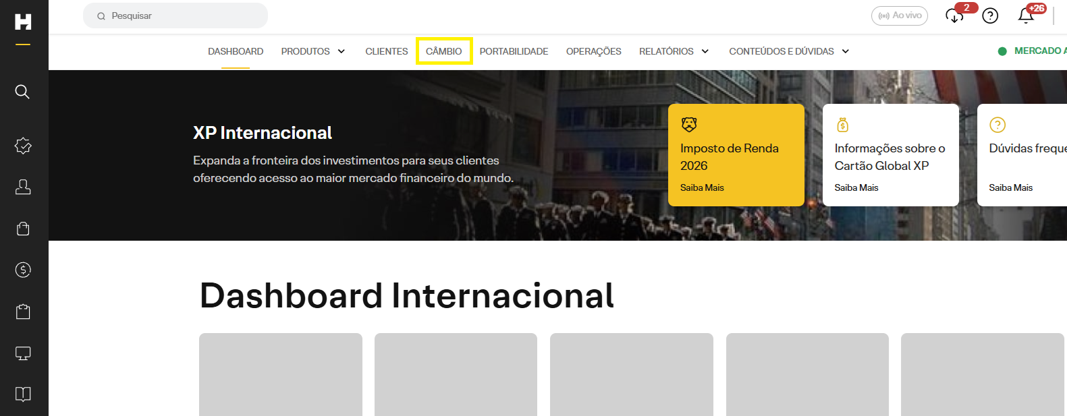
CAMBIO
Da navegacao ao clique em Fazer Cambio
Entrada em cambio
Tela do cliente
Guia HUB
07
Notes:
Mostre a sequencia operacional: entrar em cambio, localizar o cliente, confirmar saldo e somente depois clicar em Fazer Cambio.

Slide 8
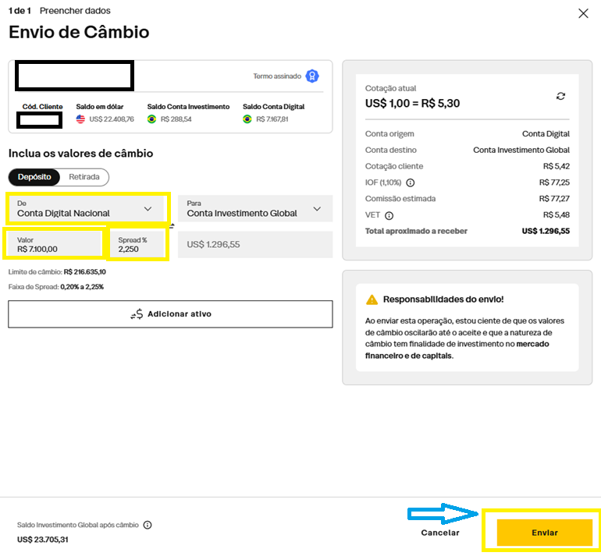
CAMBIO
A boleta e a conferencia final antes do envio
Guia HUB
08
Notes:
Fale do checklist: conta de origem, valor em reais, spread, impostos, comissao e total estimado a receber. Como a liquidacao e D0, essa revisao precisa ser disciplinada.

Slide 9
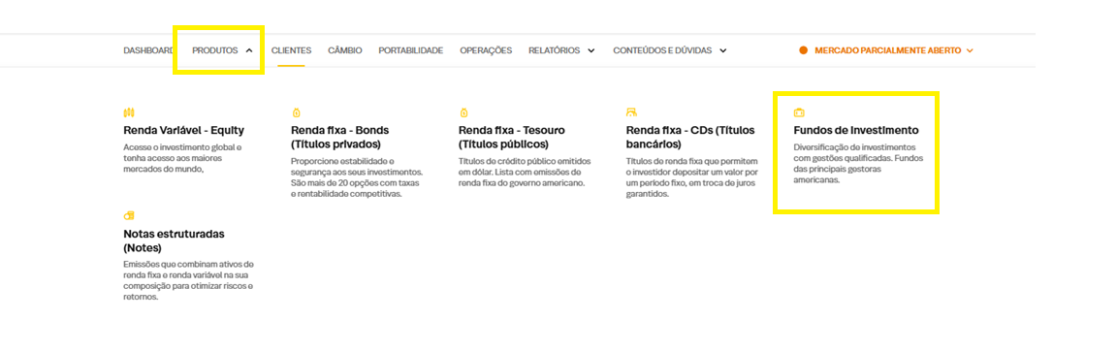
PRODUTOS
Depois do funding, a prateleira vira ponto de distribuicao
Guia HUB
09
Notes:
Mostre que a jornada nao termina no cambio. A conta precisa virar proposta de alocacao com fundos, equities, bonds, tesouro, CDs ou notas estruturadas.

Slide 10
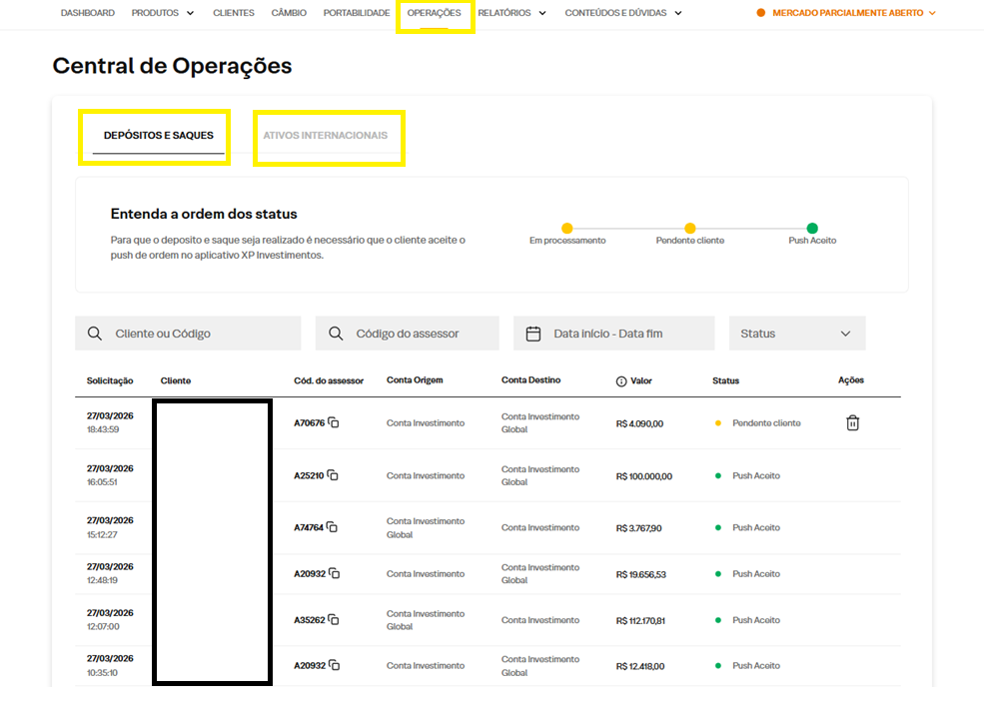
ACOMPANHAMENTO
A Central de Operacoes fecha o ciclo
Guia HUB
10
Notes:
Fechamento operacional. Use a tela para acompanhar depositos e saques ligados ao cambio e os pushs de ativos internacionais enviados ao cliente.

